Slide 1


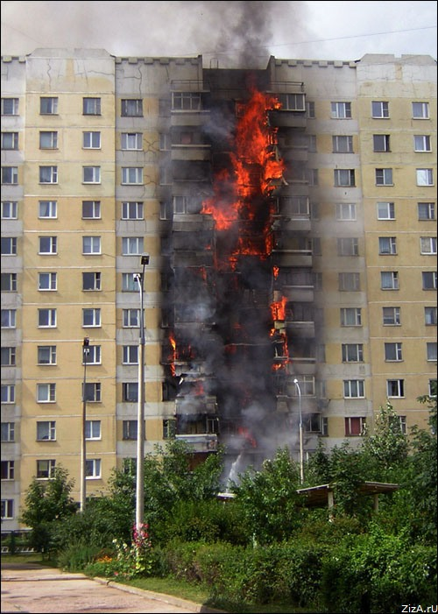
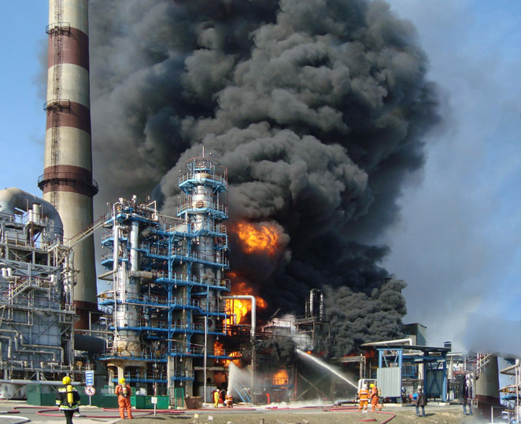


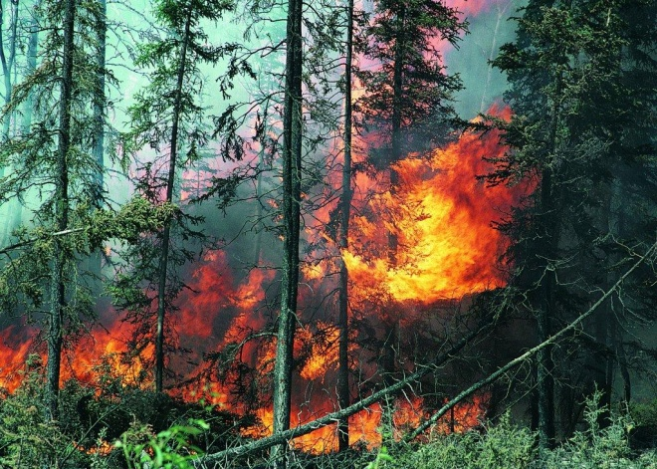


Пожежа – біда
для всіх.
Підготувала Валентина Панченко

Slide 2
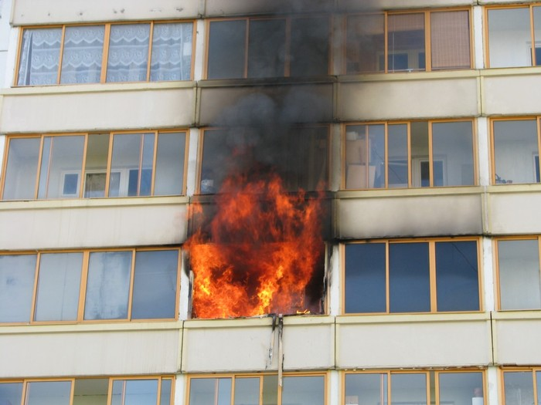
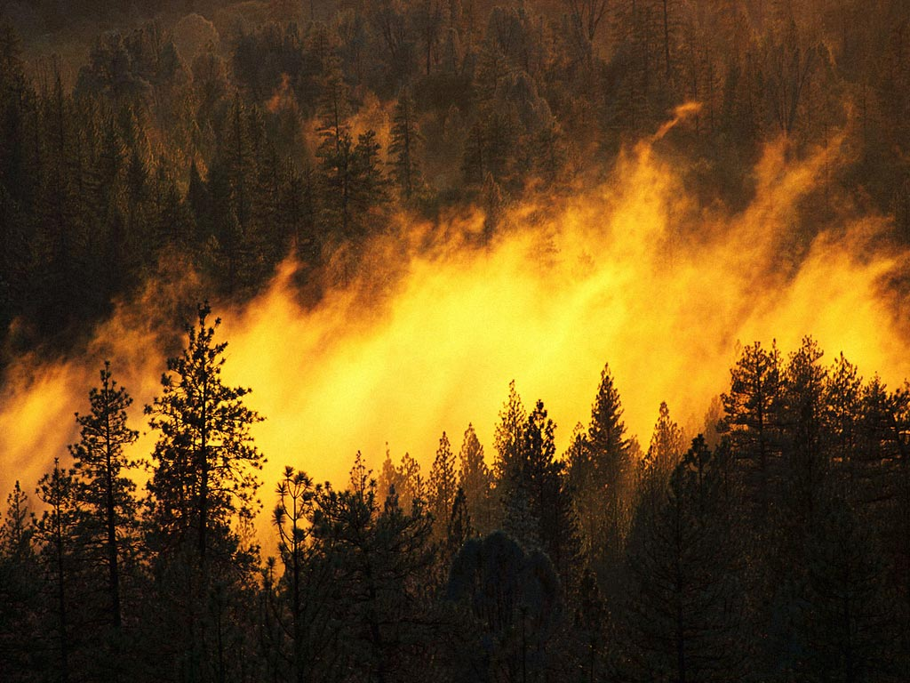
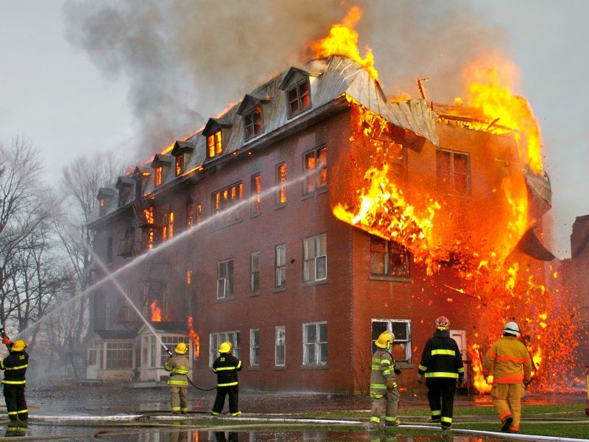
Що таке пожежа?
Пожежа – це процес горіння, який
вийшов з-під контролю людини.
Пожежа - це страшне нещастя. Його
наслідки вимірюються не тільки
грошима,але людськими життями.
Але якщо повністю дотримуватися
правил протипожежної безпеки,
цього можна уникнути.

Slide 3
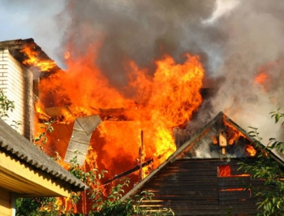
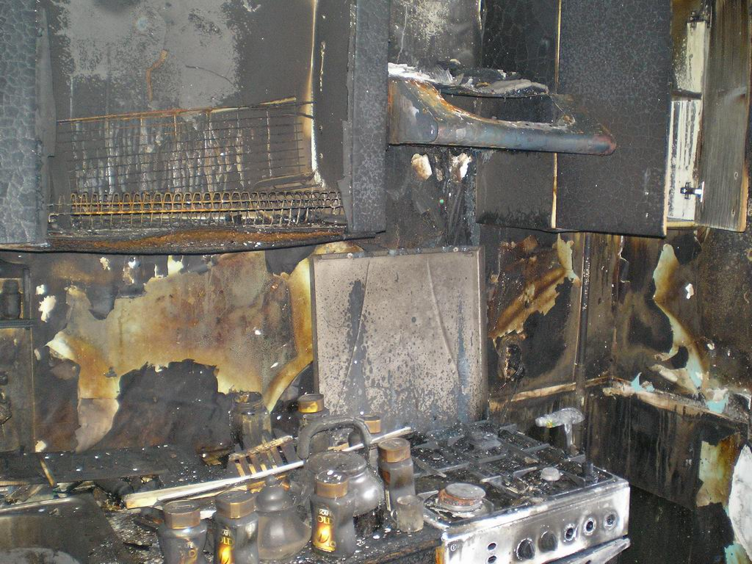

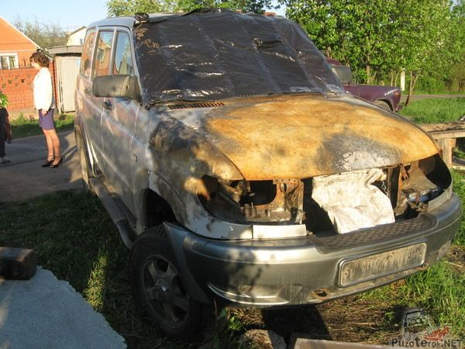
Чому небезпечна пожежа?
При пожежі можуть згоріти:
речі;
квартира;
навіть цілий будинок;
але головне, що при пожежі можуть загинути люди.

Slide 4
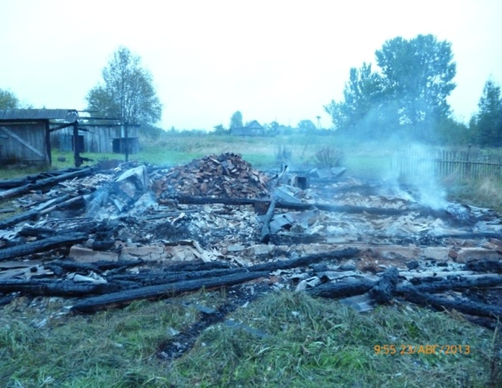
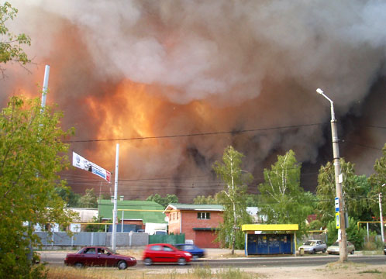
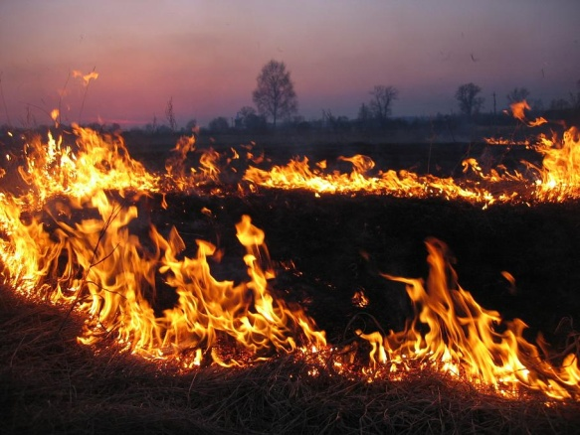

Що наробила пожежа.

Slide 5

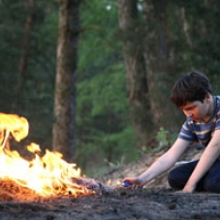
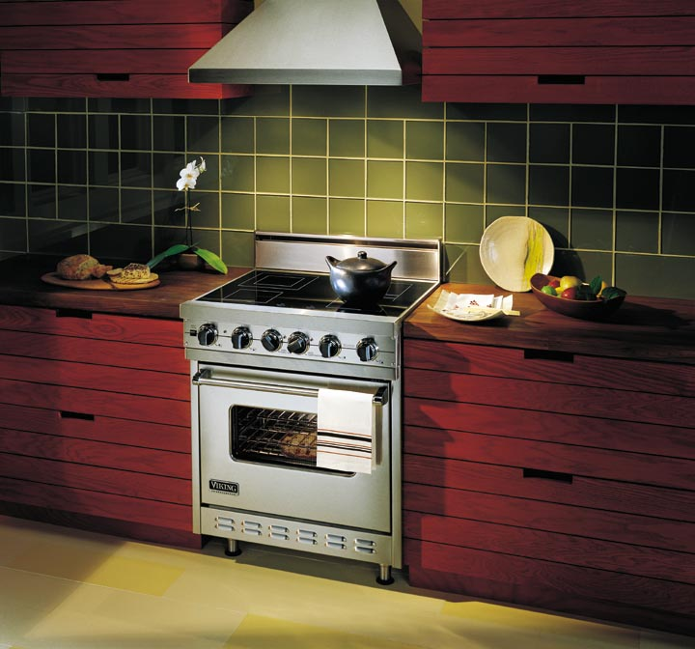
Причини пожежі
Феєрверки.
Необережне поводження
з вогнем.
Газові і електричні
печі.

Slide 6
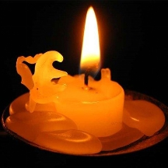
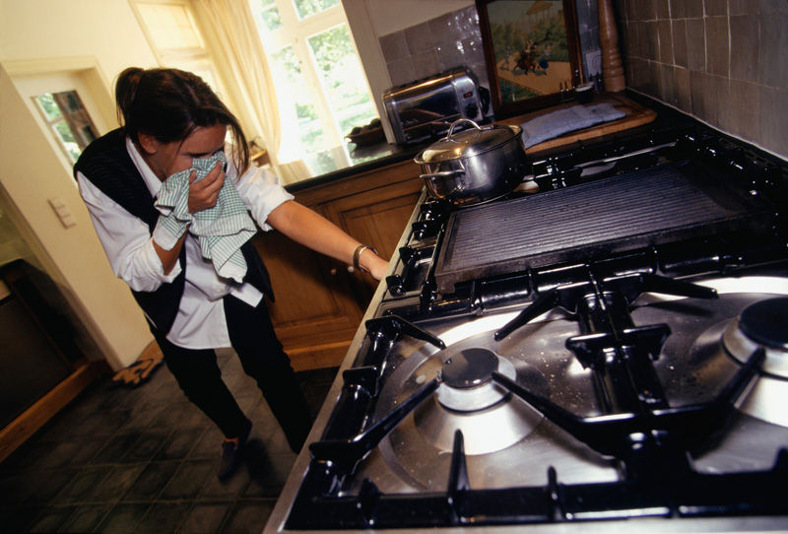
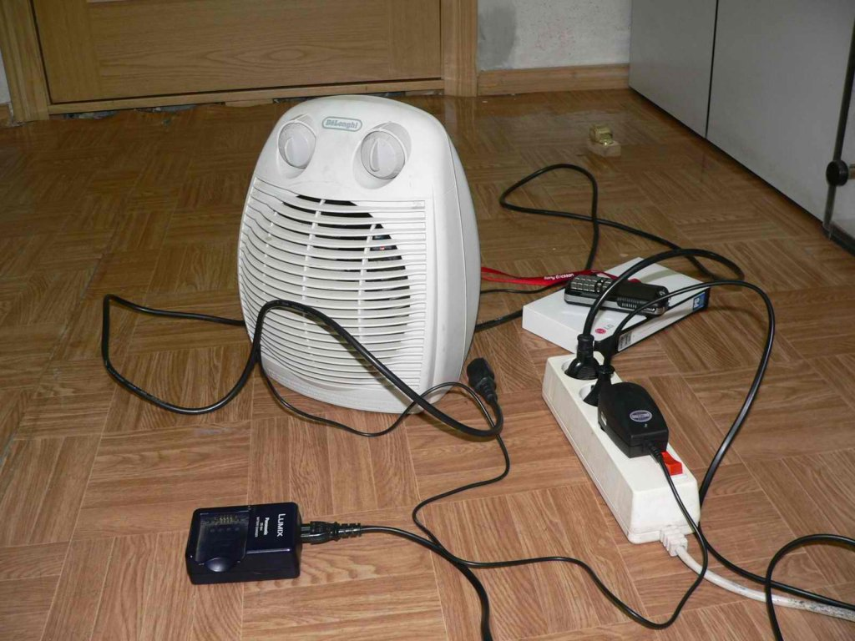
Недопалок сірника, цигарки,
свічки.
Витік газу.
Перевантаження
електромережі.

Slide 7
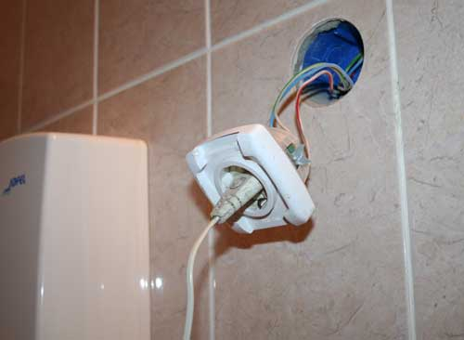
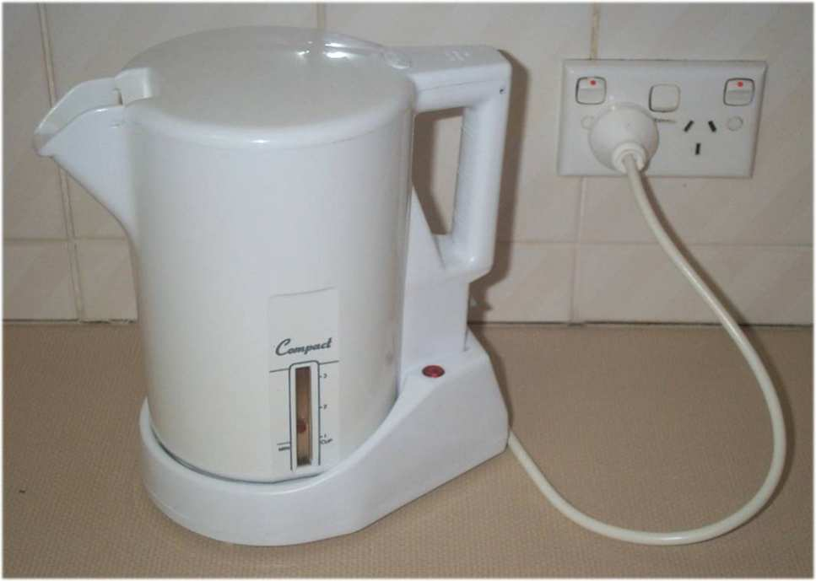
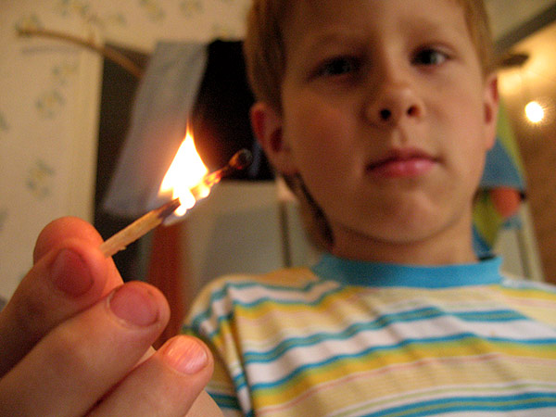
Несправні електричні вилки
і розетки.
Залишені без нагляду
електроприлади.
Дитячі пустощі.

Slide 8

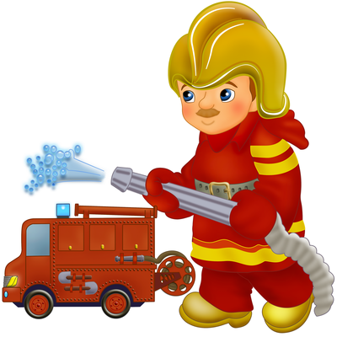
Пам`ятайте!
Пожежа - це завжди біда. З вогнем не грають.
Однак не всі знають елементарні правила поведінки у випадку пожежі.
Не піддавайтеся паніці і не
втрачайте самовладання!
Пам'ятайте правила
поведінки на пожежі.

Slide 9

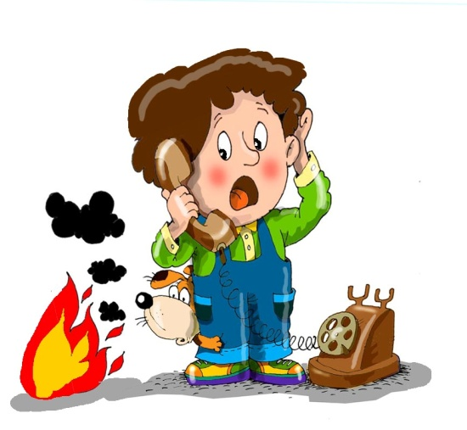
Правила поведінки на пожежі:
• якщо виникла пожежа в приміщенні, не треба лякатися і ховатися;
• якщо пожежа виникла в домашніх умовах і
вогонь невеликий, потрібно швидко залити
його водою, накрити ковдрою або засипати
піском;
• якщо в приміщенні з'явилося
багато диму, слід пробиратися
до виходу поповзом;

Slide 10


якщо в приміщенні є менші діти, треба
негайно вивести їх на вулицю;
не гаючи часу, потрібно повідомити про
пожежу когось із сусідів або інших дорослих;
подзвонити до служби 101
повідомити повну домашню адресу, що
горить, свій телефон, прізвище, ім'я та
по батькові, скільки поверхів у будинку

Slide 11
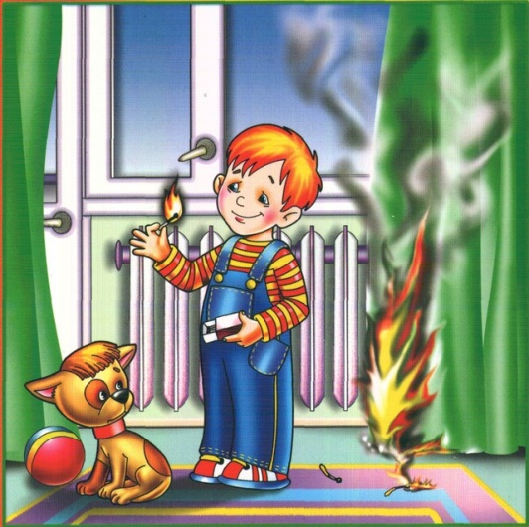
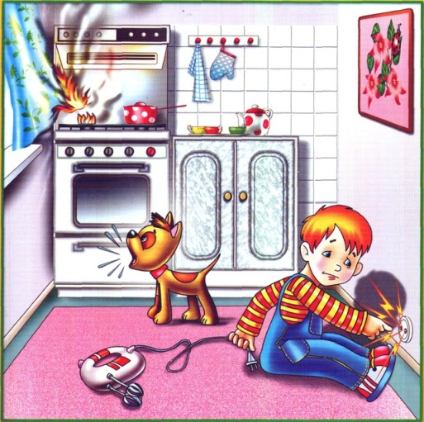
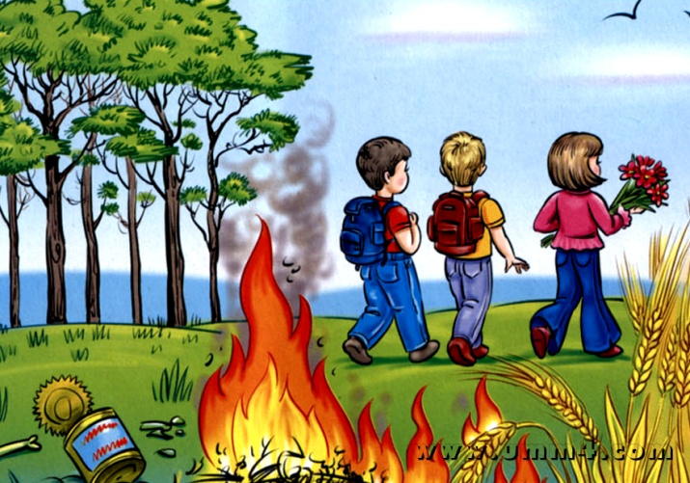
Категорично забороняється!
Гратися із сірниками;
При відсутності дорослих
вмикати електроприлади;
Без догляду дорослих запалювати
вогнища із сухого листя, сміття, різні
відходи;

Slide 12
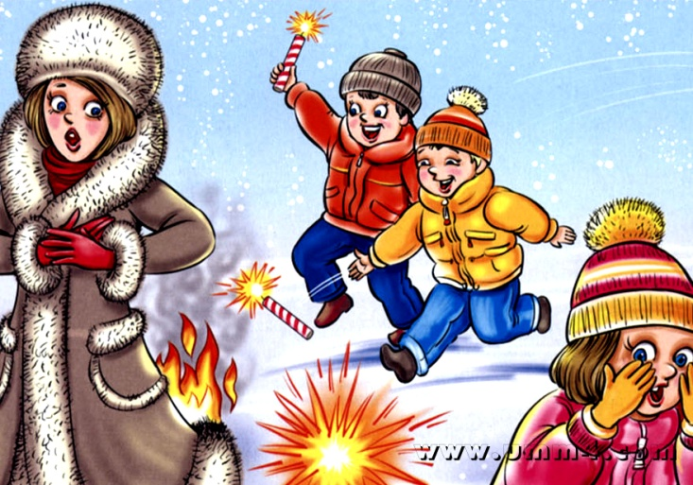
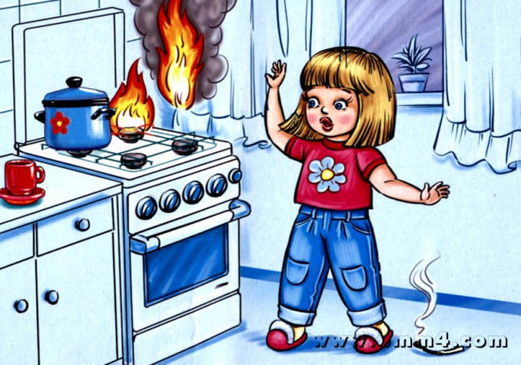
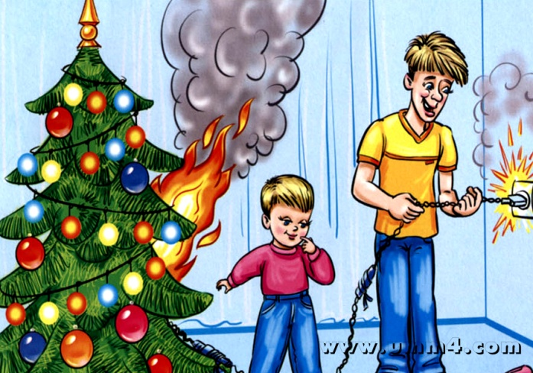
Класти іграшки та інші
предмети на запалені плити ;
Петарди - небезпечні іграшки
Не використовуй саморобні та несправні гІрлянди.

Slide 13


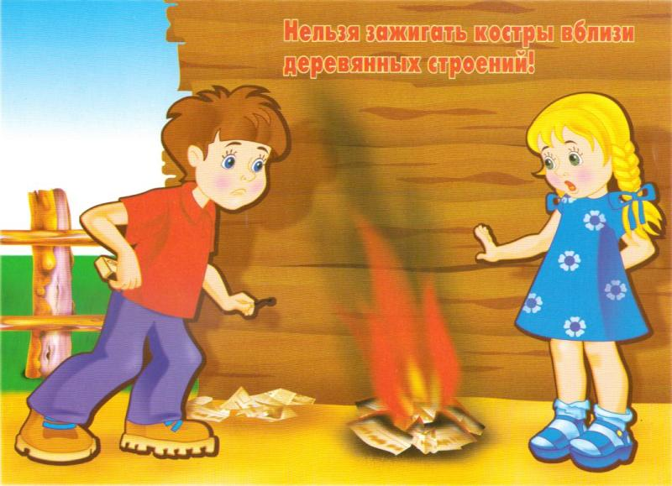

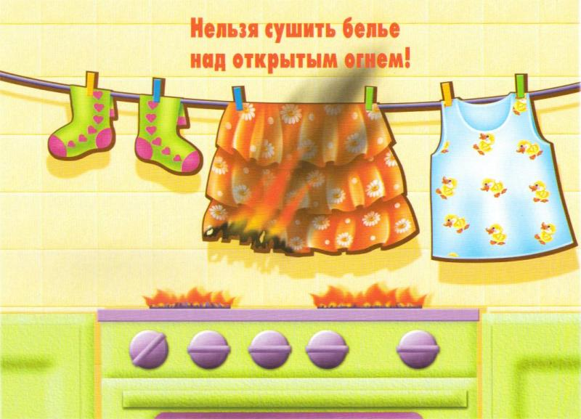
Не можна користуватися
Аєрозолями поблизу вогню.
Не можна залишати
непогашеного багаття
Не можна запалювати вогнища
поблизу дерев'яних будівель
Не можна вмикати газ,якщо
поруч немає доросліх.
Не можна сушити одяг над
відкритим вогнем.

Slide 14
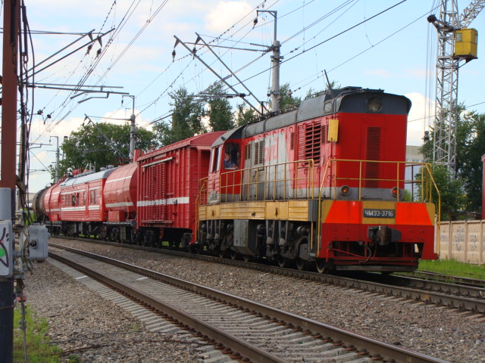
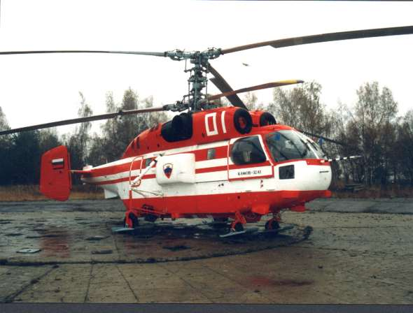
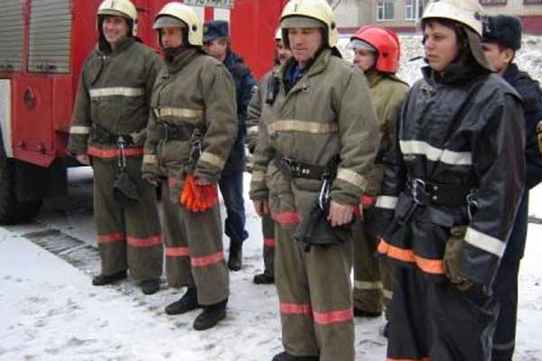
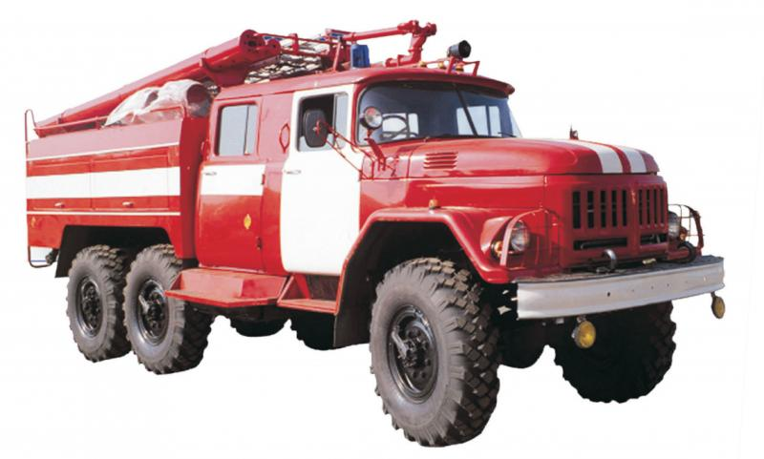
Хто рятує від пожежі?

Slide 15
Вогненні прислів'я та приказки.
Не жартуй із вогнем — це небезпечно.
Вогонь не вода — вхопить — не спливеш.
Коли гуляєш в лісі, запам’ятай, вогню ніколи в лісі не залишай!
З малої іскри — великий вогонь.
Не грайся з вогнем — обпечешся.
Коробка сірників, хоч і мала,
наробити може багато лиха.
Вогонь нам друг, та не завжди —
чекати можна від нього біди.
Запам’ятай це, дітвора,— газ і
сірники — не гра!

Slide 16
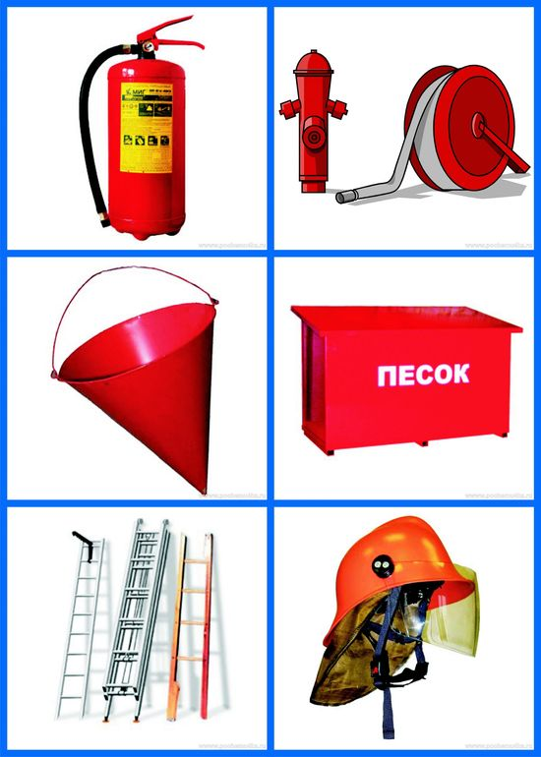
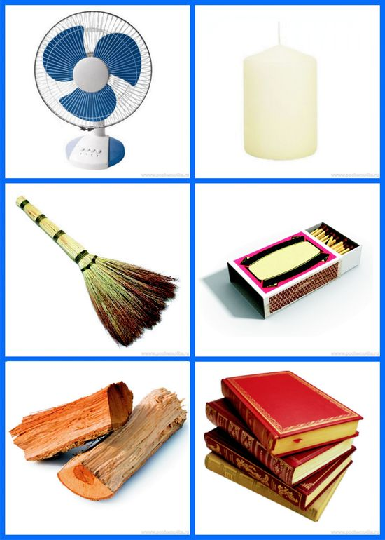
Гра «Що придасться при пожежі».

Slide 17

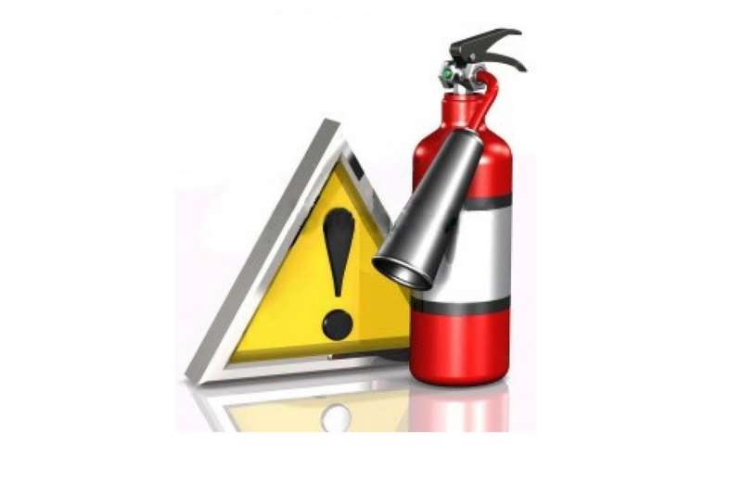
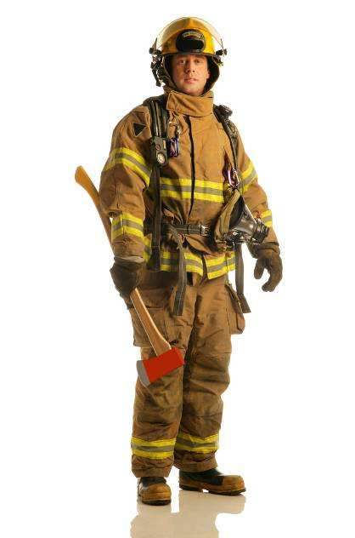
Запам’ятайте !
Пожежу легше попередити, ніж
загасити.
Для цього у повсякденному
житті необхідно суворо
дотримуватися правил
пожежної безпеки.
Вогонь помилок не вибачає.
Будьте обережні з вогнем!
Бережіть себе!

